Slide 1
MS SQL Server 2019 설치

Slide 2
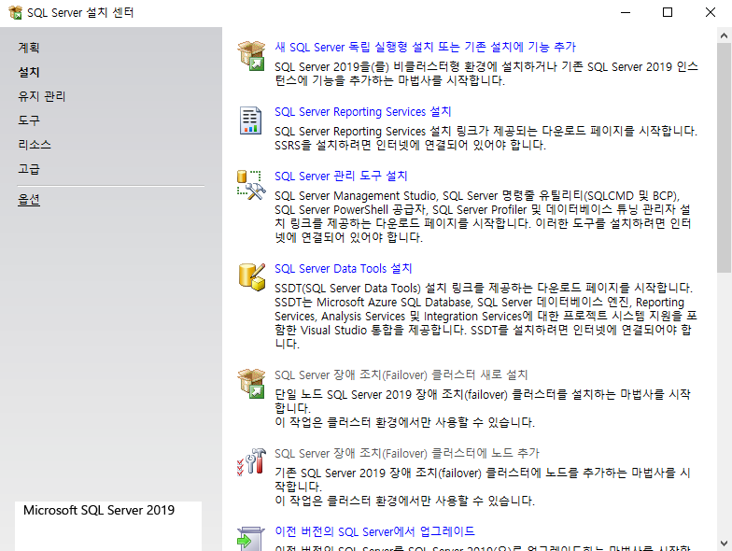
1
새 SQL Server 독립 실행형 설치 또는 기존 설치에 기능 추가를 클릭하여 설치구성을 시작합니다.

Slide 3
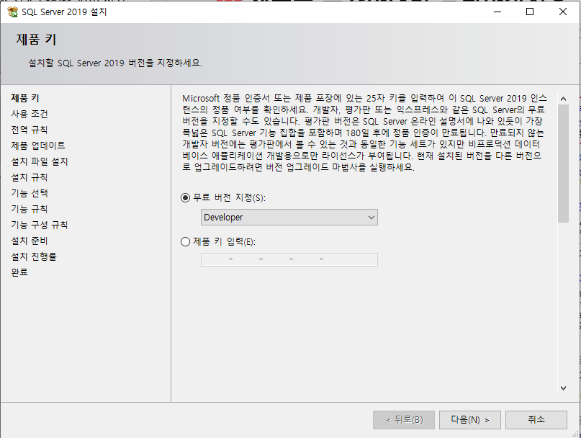
제품 키에 대해서는 무료버전의 Developer 선택합니다.
다음버튼을 클릭하여 설치를 이어서 진행합니다.
1
2

Slide 4
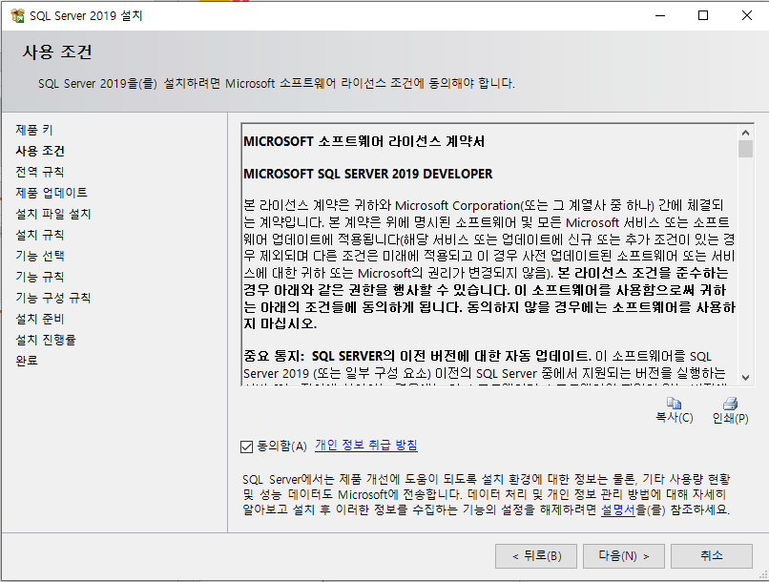
다음버튼을 클릭하여 설치를 이어서 진행합니다.
1

Slide 5
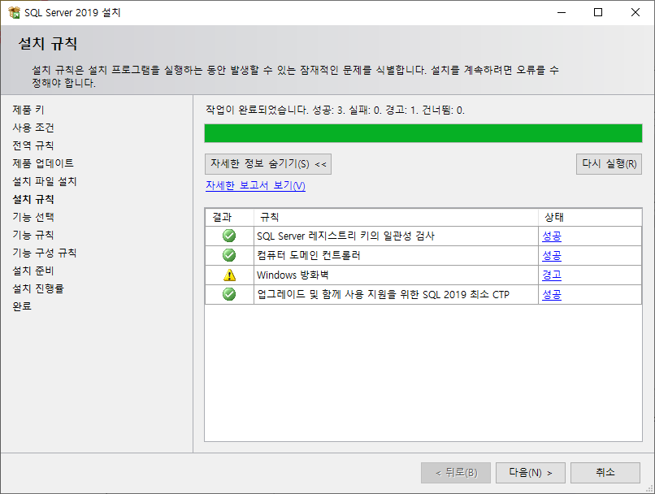
다음버튼을 클릭하여 설치를 이어서 진행합니다.
1

Slide 6
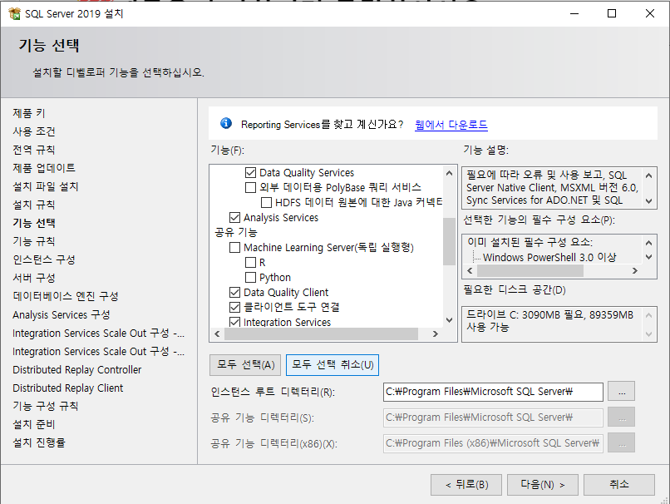
기능선택 화면에서 사용하기 위한 기능을 선택합니다. 사용하는 기능들은 다음 페이지에 정리되어 있습니다.
1

Slide 7
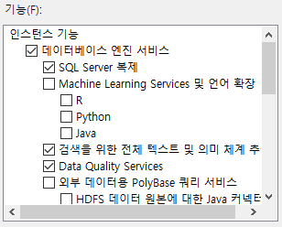
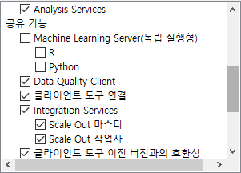
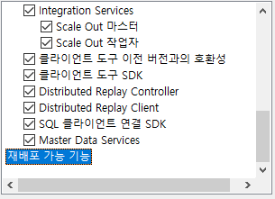

Slide 8
기능을 선택한 뒤 다음 버튼을 눌러 설치를 이어서 진행합니다.
1

Slide 9
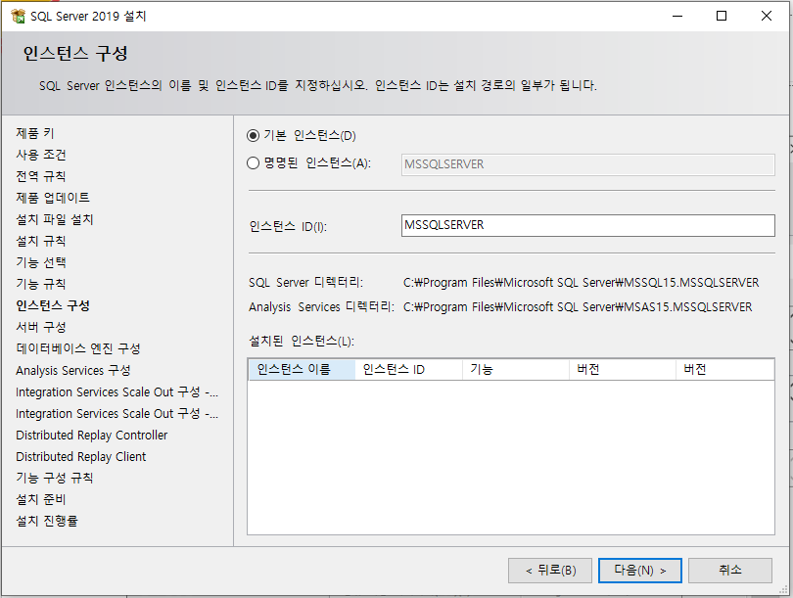
인스턴스 구성 시 기본인스턴스를 선택하고 다음 버튼을 눌러 설치를 이어서 진행합니다.
1

Slide 10
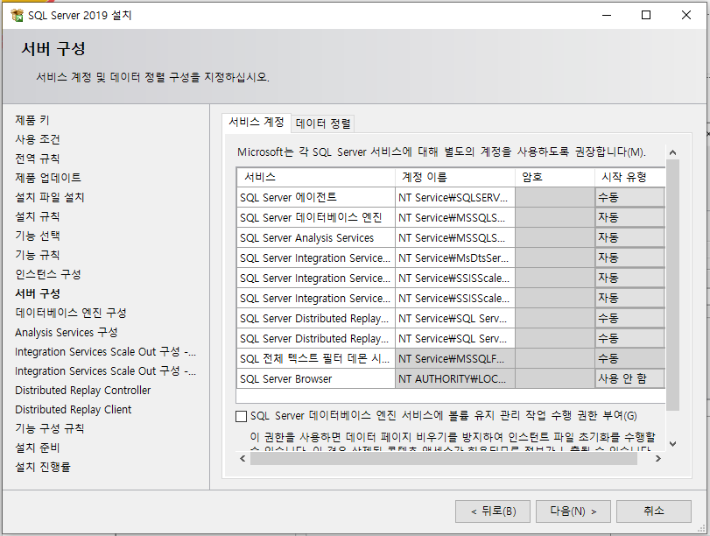
서버 구성 시 변경사항이 없는 경우 다음버튼을 클릭하여 설치를 이어서 진행합니다.
1

Slide 11
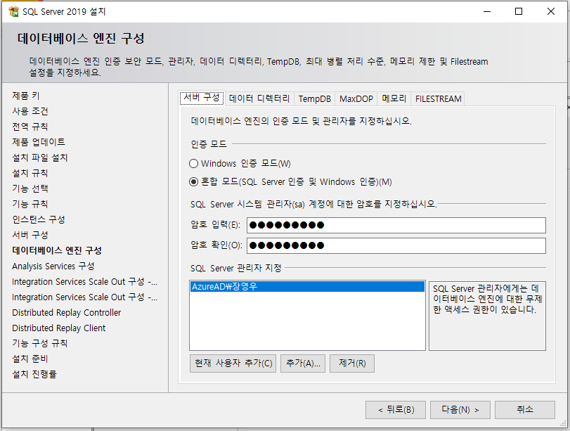
데이터베이스 엔진 구성 시 인증모드는 혼합모드로 설정합니다.
sa 계정에 대한 암호를 지정합니다.
SQL Server 관리자에 대하여 현재사용자를 추가합니다.
다음 버튼을 클릭하여 설치를 이어서 진행합니다.
1
2
3
4

Slide 12
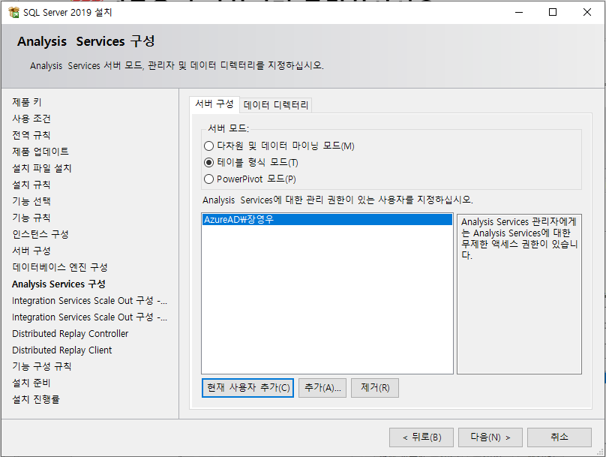
Analysis Service 구성 시 현재사용자에 대하여 권한을 부여합니다.
다음버튼을 클릭하여 설치를 이어서 진행합니다.
1
2

Slide 13
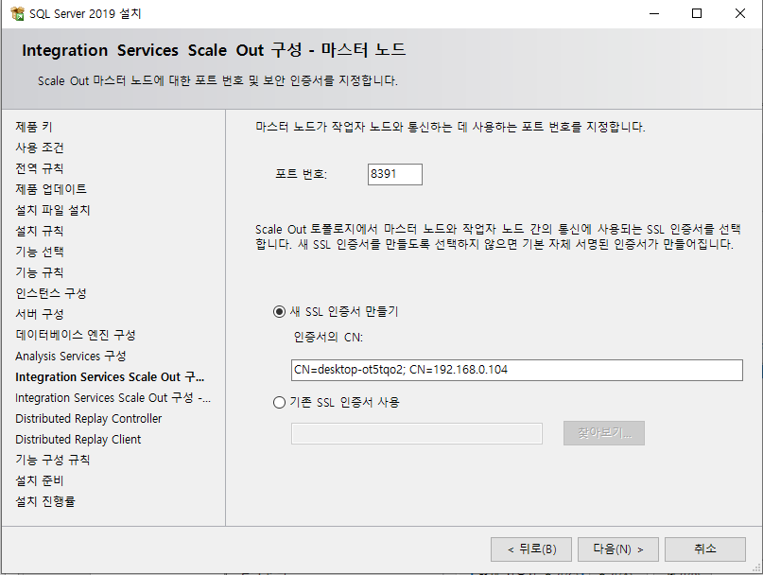
기본 상태에서 다음버튼을 클릭하여 설치를 이어서 진행합니다.
1

Slide 14
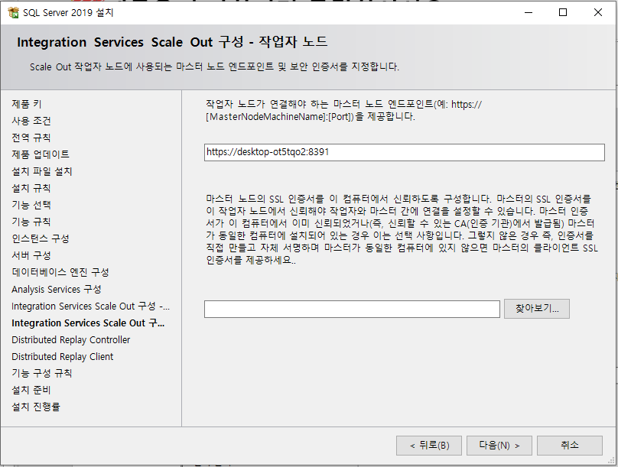
기본 상태에서 다음버튼을 클릭하여 설치를 이어서 진행합니다.
1

Slide 15
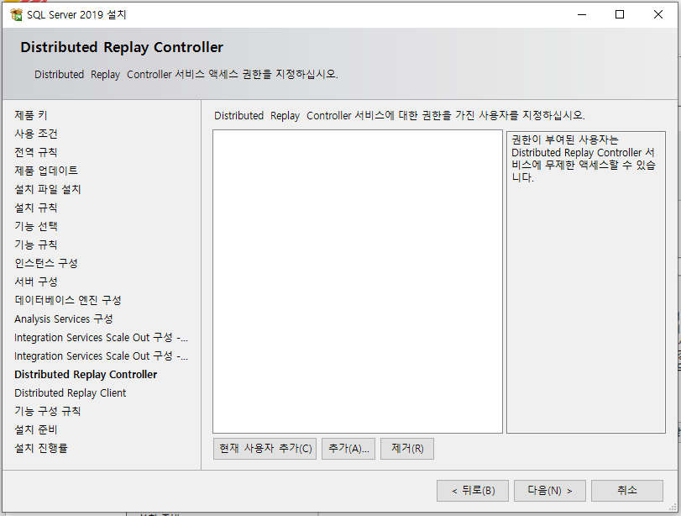
기본 상태에서 다음버튼을 클릭하여 설치를 이어서 진행합니다.
1

Slide 16
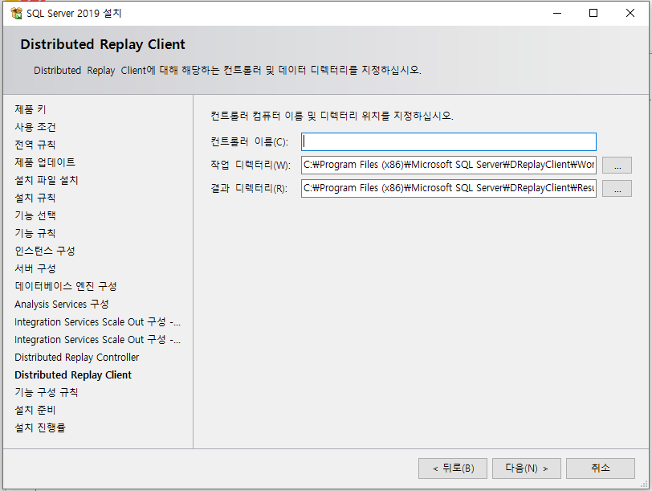
기본 상태에서 다음버튼을 클릭하여 설치를 이어서 진행합니다.
1

Slide 17
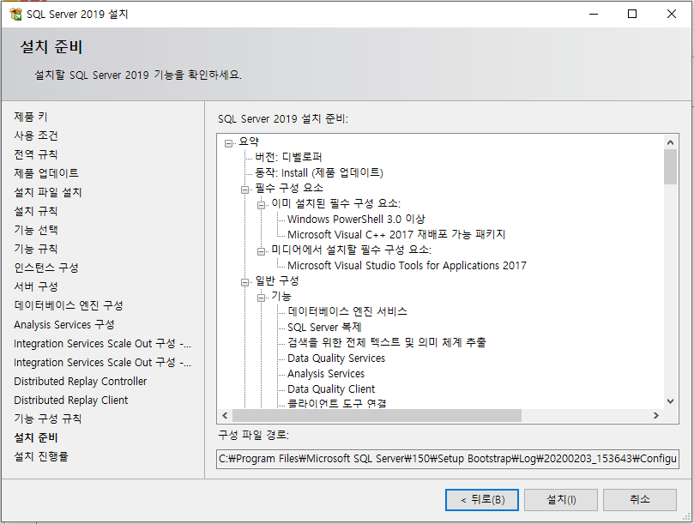
설치버튼을 클릭하여 설치를 진행합니다.
1

